Slide 1
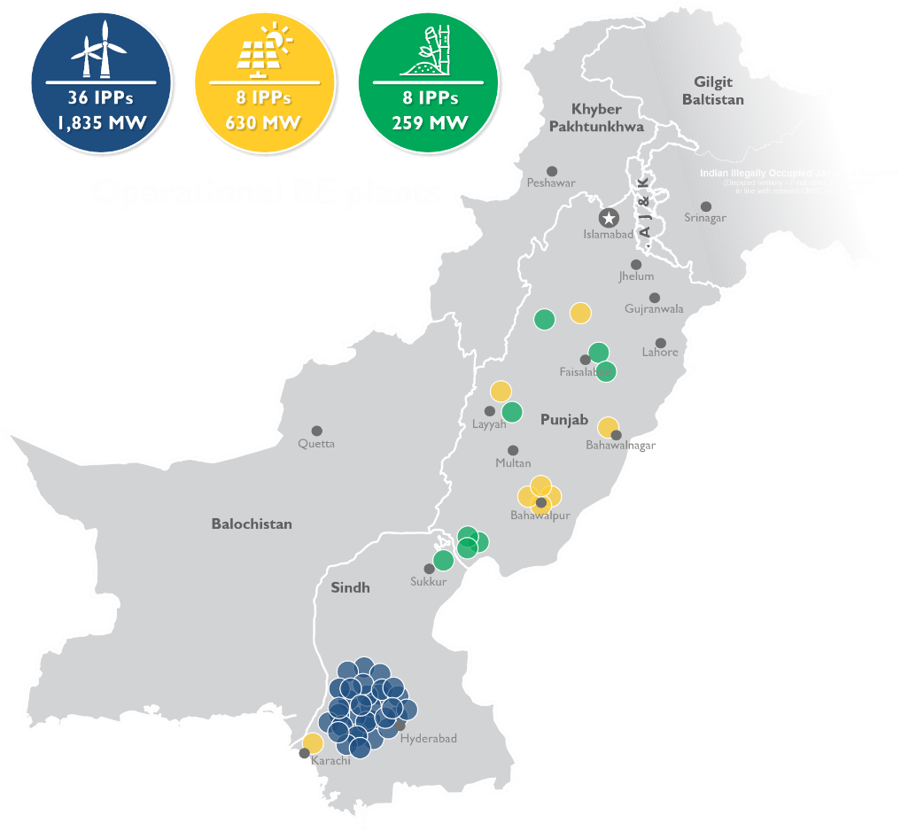
ОБЗОР ЭНЕРГЕТИЧЕСКОГО СЕКТОРА ПАКИСТАНА
Шахджахан Мирза
Управляющий директор
Совет по частной энергетике и инфраструктуре
Правительство Пакистана

Slide 2
Обзор энергетического сектора Пакистана
Текущий сценарий
Население более 240 млн. человек - 7% (~ 16,8 млн.) неэлектрифицировано
Потребление электроэнергии на душу населения ~ 440 кВт-ч - в среднем по миру 3 081 кВт-ч
Цель - обеспечить 100% доступ к электроэнергии к 2030 г.
Прогнозируемый рост спроса на электроэнергию составляет 4,3% в год, ежегодный прирост мощности - 3 556 МВт
25-летняя история надежной работы независимых производителей электроэнергии (НПЭ)
Для достижения ЦУР запланировано увеличение доли ВИЭ до 62% к 2031 г., включая гидроэнергию
Потребителям предлагается использовать потенциал ВИЭ путем самостоятельной генерации.
К 2030 г. сокращение выбросов CO2 до 198 гСО2/кВт-ч с нынешних 356 гСО2/кВт-ч, что ниже среднего показателя по странам региона, а также показателя многих стран-членов ОЭСР
Расширение сети передачи и распределения электроэнергии - внедрение развитой инфраструктуры измерений и интеллектуальных сетей

Slide 3
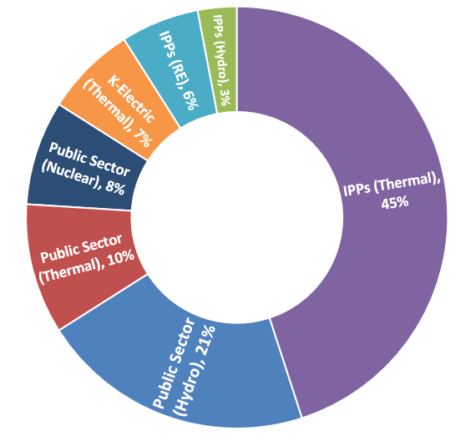
Обзор энергетического сектора Пакистана
Текущая установленная мощность
ГОСУДАРСТВЕННЫЙ СЕКТОР
Гидро 9 331 МВт (21%)
Тепловая 4 507 МВт (10%)
Атомная 3 545 МВт (8%)
Итого 17 383 МВт (39%)
Гидро
23,58%
Газ/Р-СПГ 29,61%
Нефть
16,18%
Уголь
16,10%
Атомная 8,03%
ВИЭ
6,51%
ЧАСТНЫЙ СЕКТОРК
Гидро НПЭ 1 205 МВт (3%)
Тепловых НПЭ 20 539 МВт (45%)
ВИЭ 2 854 МВт (6%)
КЭ (нефть/газ/ВИЭ) 2 962 МВт (7%)
Итого 27 560 МВт (61%)
44,943 MW
Итого 44 943 МВт
Система NTDC 41 981 МВт
Notes:
3
3

Slide 4
Обзор энергетического сектора Пакистана
Изменение структуры энергобаланса в 2031 году
Будущие объекты ВИЭ
Солнечная энергетика 6564 МВт-ч
Солнечная РГ 2000 МВт
Солн, чистое измерение 4320 МВт
Ветроэнергетика 4827 МВт
Гидро 3588 МВт
Итого: 22 289 МВт
2023
Общая установленная мощность 45 ГВт
Доля ВИЭ 31%
2031
Общая установленная мощность 63 ГВт
Доля ВИЭ 62%

Slide 5
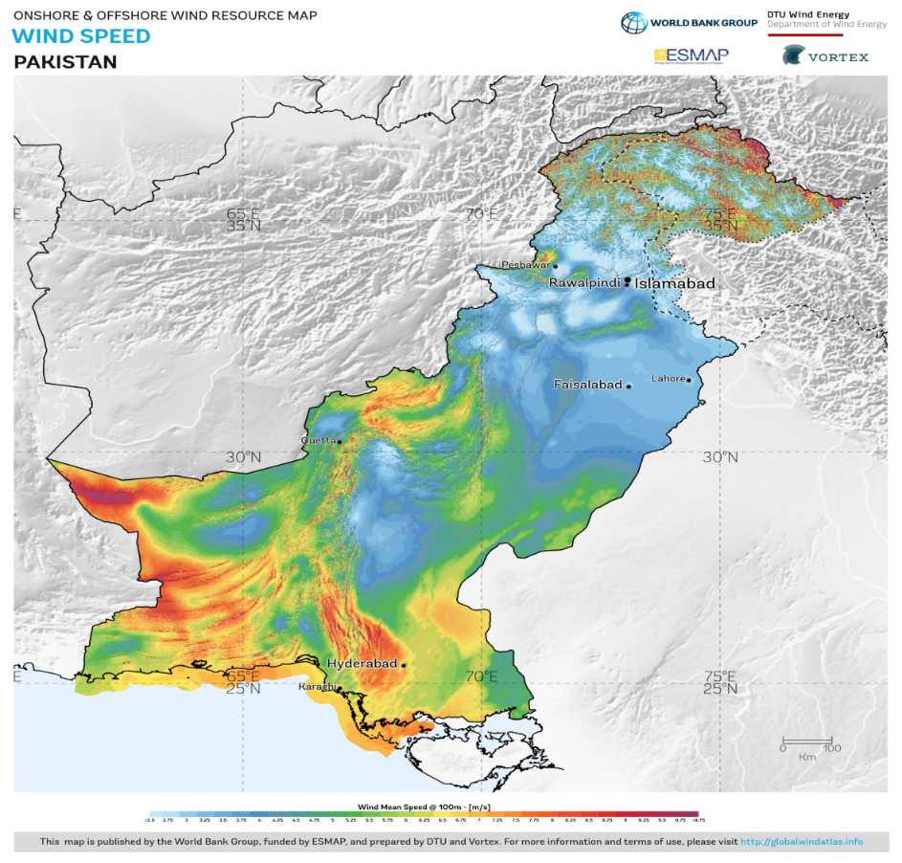
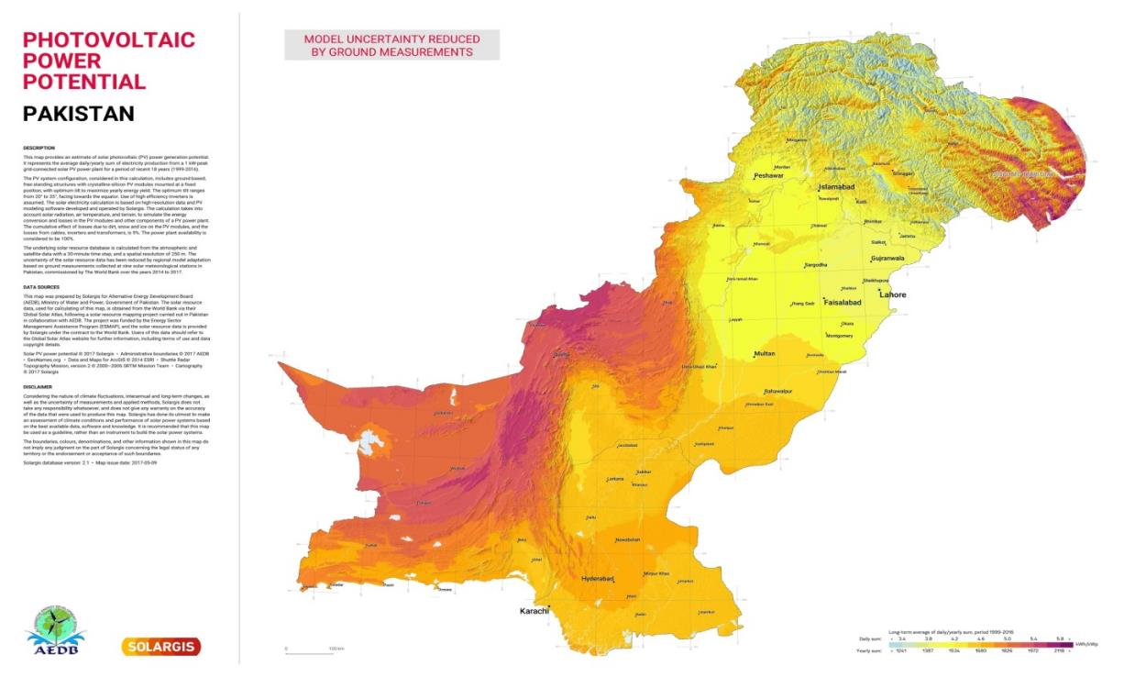
Потенциал ВИЭ
Оценочный потенциал ВИЭ
СЭС: 2 900 ГВт
ВЭС: 132 ГВт
ГЭС: 64 ГВт
Биомасса: 2 ГВт
Энергия из отходов: 0,4 ГВт

Slide 6
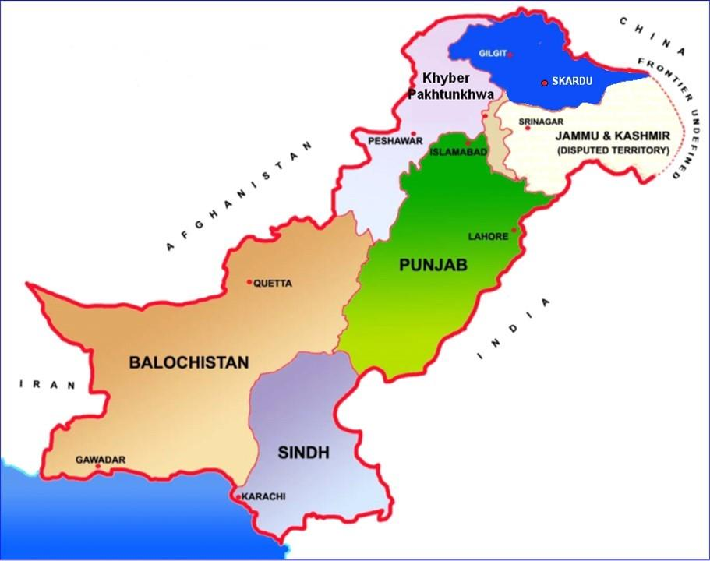
21 162 МВт
ГИДРОЭНЕРГЕТИЧЕСКИЙ ПОТЕНЦИАЛ
64 000 МВт
8 296 МВт
27 013 МВт
7 316 МВт
5 МВт
208 МВт

Slide 7
Национальная политика в области электроэнергетики 2021 г.
Видение и цели / Основные руководящие принципы
Основные руководящие принципы
Эффективность
Прозрачность
Конкуренция
Финансовая жизнеспособность
Индигенизация, НИОКР
Экологическая ответственность
Всеобщий доступ к электроэнергии за счет
Оптимального использования местных ресурсов
Комплексного планирования
Эффективного, ликвидного и конкурентного рынка
Доступных и экологичных результатов для потребителей.
Цели в области электроэнергетики
Доступ к недорогой энергии
Энергетическая безопасность
Устойчивое развитие

Slide 8
Пакет мер по стимулированию и обеспечению безопасности
Целевая доля альтернативной ВИЭ-генерации в сетях составляет 20% к 2025 и 30% к 2030
Долгосрочные контракты на 25-30 лет
Нулевые пошлины на импорт установок и оборудования для ВИЭ и 5% для гидро
Гарантия покупки электроэнергии и выдачи мощности
Защите от политических форс-мажоров и изменений в законодательстве
Освобождение от налогов с оборота, у источника и налогов с продаж
Индексация тарифов: Инфляция (ИПЦ США и ИОЦ Пакистана), валютные затраты, паритет доллара США и пакистанской рупии (USD/PKR)
Гарантированная правительством конвертация пакистанских рупий и перечисление иностранной валюты
Стандартный пакет гарантий: IA, PPA/TSA, FSA/CSA/GSA/WUA и DIA
Трехуровневый механизм разрешения споров, включая арбитраж по правилам Лондонского международного третейского суда / ЮНСИТРАЛ
Гарантии правительства, включая компенсацию в случае прекращения проекта

Slide 9
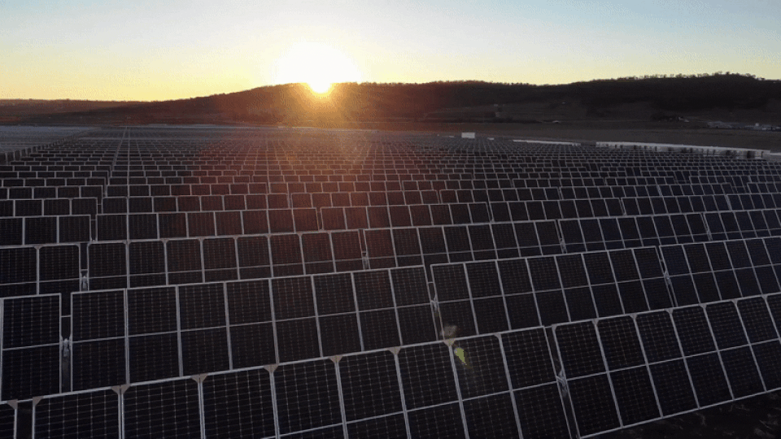
РАМОЧНЫЕ МЕТОДИЧЕСКИЕ ПРИНЦИПЫ ПО УСКОРЕННОЙ РЕАЛИЗАЦИИ ИНИЦИАТИВ В ОБЛАСТИ ФОТОЭЛЕКТРИЧЕСКОЙ СОЛНЕЧНОЙ ЭНЕРГИИ 2022 Г.

Slide 10
Основные методические принципы
Ускоренная реализация инициатив в области солнечной энергетики
Правительство Пакистана одобрило рамочные методические принципы для следующих инициатив в области солнечной энергетики:
Замещение дорогостоящего импортного ископаемого топлива солнечной фотоэлектрической энергией – 6 ГВт
Солнечная фотоэлектрическая генерация на питающих линиях 11 кВ – 2 ГВт
Солнечная генерация в общественных зданиях – 1 ГВт

Slide 11
Основные методические принципы
Замещение дорогостоящего импортного ископаемого топлива
Прямой тариф, устанавливаемый на основе одноэтапной процедуры тендера с двумя конвертами
$ индексация тарифа на 80% на ежеквартальной основе
Разрешена корректировка в связи с изменением процентных ставок (SOFR и KIBOR)
Правительство будет закупать всю электроэнергию на условиях СВЭП на 25 лет
Правительство предоставит земельный участок и обеспечит покупку электроэнергии
Правительство освобождает от всех пошлин и налогов, связанных с импортом.
В дополнение к гарантии правительства, оплата электроэнергии также обеспечивается через механизм прямого дебетования
15% подоходный налог на прибыль и доходы НПЭ
Выход на проектную мощность в течение 10-24 месяцев после финансового закрытия
Потребность в иностранной валюте для реализации проектов должна быть обеспечена за рубежом

Slide 12
Солнечный проект мощностью 600 МВт в Кот-Адду / Музаффаргарх
Краткое описание
Первый фотоэлектрический проект мощностью 600 МВт будет реализован в Кот-Адду / Музаффаргарх, штат Пенджаб
Выбор места для проекта осуществляется с учетом доступности ресурсов, существующей сетевой инфраструктуры, наличия воды и близости к центрам нагрузки
Земля для проекта будет предоставлена федеральным правительством на условиях аренды
Были проведены технико-экономические исследования, необходимые для того, чтобы помочь претендентам подготовить свои предложения, и они стали частью запроса на предоставление предложений.
Запрос на предоставление предложений был размещен 10 сентября 2023 г. и может быть приобретен до истечения срока подачи конкурсных предложений
Окончательный срок подачи конкурсных предложений – 11 декабря 2023 г.

Slide 13
Инвестиционные возможности на либерализованном рынке электроэнергии Пакистана
НПЭ, коммерческая и индивидуальная генерация
Частные линии и открытый доступ к транзитной передаче мощности и электроэнергии
Приватизация и контракты на управление
Генерация
Передача
Распределение
G
C
G
G
Trader
Конкурентный поставщик
(1 МВт или более)
На новом оптовом рынке допускаются три вида сделок с электроэнергией:
1
Коммерческие продажи - через колесные схемы транзитной передачи мощности и электроэнергии в сети
2
Сделки B2B - возможность относительно быстрой интеграции ВИЭ
3
Двусторонние договоры с распределительными компаниями - добавление генерирующих мощностей через открытые аукционы

Slide 14
Перспективные планы и возможности
Разработка крупномасштабных проектов альтернативных ВИЭ для достижения целевых показателей, установленных правительством
Строительство линий электропередач за счет инвестиций частного сектора
Местное производство солнечных панелей и другого оборудования для ВИЭ ~ политика будет объявлена в ближайшее время
Проекты альтернативных ВИЭ, основанные на новых технологиях (например, солнечная тепловая энергия, геотермальная энергия)
Разработка проектов альтернативных ВИЭ, на базе распределенной генерации в режиме B2B
Создание мини/микросетей на базе альтернативных ВИЭ, в городских и сельских районах
Гидроэнергетические проекты на базе насосно-аккумулирующих установок

Slide 15
Инвестиционные возможности
Следующие гидроэнергетические проекты доступны для инвестирования:
№ | Название проекта | Место | Мощность (МВт) | Оценочная стоимость (М $ США) | Статус
1 | ГЭС "Радждхани" | Котли Адж и К | 132 | 300 | Завершено первоначальное технико-экономическое обоснование
2 | Каракорумский международный университет (КИУ) | Джутал, Гилгит | 100 | 300 | Завершено технико-экономическое обоснование
3 | ГЭС Нижний Спат Гах | Кохистан, КПК | 470 | 1,031 | Завершено технико-экономическое обоснование

Slide 16
ПРОЕКТ ГИДРОЭЛЕКТРОСТАНЦИИ РАЖДХАНИ МОЩНОСТЬЮ 132 МВТ
ПРОЕКТ ГЭС В РАДЖДАНИ АЗАД ДЖАММУ И КАШМИР
Краткая справка
Описание проекта | Гидроэнергетический проект Радждани мощностью 132 МВт расположен на реке Пунч (в 11 км выше по течению от водохранилища Мангла) в Азад Джамму и Кашмире
Уникальное ценностное предложение | Местные / Территория проекта: Развитие инфраструктуры - дорог, мостов в проекте и на прилегающей территории Улучшение качества образования и здравоохранения, а также деятельность в рамках КСО Получение соответствующих налогов и платы за водопользование правительством автономного округа для расходования на социально-экономическое развитие автономного округа. Национальные: Поступление в национальную энергосистему 694 ГВт-ч доступной, чистой, экологически чистой энергии собственного производства Экономия валютных средств за счет замещения ископаемого топлива Развертывание местных и экологически чистых источников энергии для обеспечения энергетической безопасности и устойчивости энергетического сектора, а также для достижения Цели 7 ЦУР ООН
Инвестиция | 300 млн. долл. США Общая стоимость инвестиций. Предварительная разбивка инвестиций: Собственный капитал = 60 млн. долл. США, заемный капитал = 240 млн. долл. США (стоимость EPC = 210 млн. долл. США, стоимость не EPC = 90 млн. долл. США) Модель "затраты плюс" с ожидаемым ВНД около 14%-15% (индексируется на изменение курса доллара США / рупий)
Рыночная динамика | Проект должен быть оформлен в соответствии с Политикой в области электроэнергетики 2015 года Проект будет реализован по принципу "затраты плюс" в рамках схемы "строительство – владение – эксплуатация – передача" (СВЭП) на 30 лет Льготная импортная пошлина @ 5% на оборудование, не производимое локально Гарантия правительства по платежным обязательствам покупателя электроэнергии (Центральное агентство по закупкам электроэнергии) Защита от риска политических форс-мажоров и изменения некоторых пошлин/налогов Мин. собственный капитал в размере 20% и макс. собственный капитал - 30%; Собственный капитал, превышающий 30%, будет рассматриваться как долг Большая часть инвестиций будет прямо или косвенно направлена в местную экономику, включая социально-экономический подъем местного населения, местную строительную индустрию и занятость в проекте, налоги и т.д.
Ключевые заинтересованные стороны | Министерство энергетики (отдел энергетики), Совет по частной энергетике и инфраструктуре, Центральное агентство по закупкам электроэнергии, Национальная передающая и диспетчерская компания, Национальный орган по регулированию электроэнергетики и правительство провинции AJ&K
Ключевые факты
132 МВт
Мощность
Строительство
5 лет
694 ГВт-ч
Годовой выпуск
185 тыч. Электрифицированы
домохозяйств
Финансы
Расходы и прогнозы, 300 млн. долл. США
ТЭО
Спонсоры должны провести новое технико-экономическое обоснование
14 – 15 %
Внутренняя норма доходности (ВНД)
Окончательный вариант будет определен Национальным органом по регулированию электроэнергетики

Slide 17
Спасибо
Совет по частной энергетике и инфраструктуре
Правительство Пакистана
www.ppib.gov.pk

